Slide 1
JAVA 첫 시간
Javacafe 서동우

Slide 2
Agenda
프로그램이란?
자바
개발환경 구축
구구단을 한번 만들어보자.

Slide 3
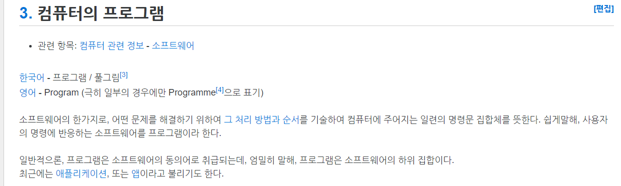
프로그램이란?

Slide 4
자바란?
썬 마이크로시스템즈에서 개발
1991년에 제임스 고슬링 등에 의해서 처음으로 창안
초기에는 OAK라 명명 하였으나 1995년 변경
Write once, Run Anywhere

Slide 5
역사
1996년에 1.0 발표
2004년 5발표
Generics, Annotation, Autoboxing/unboxing, Enumeration, 가변 길이 파라미터, Static Import, 새로운 Concurrency API 등
2006년 6발표
Scripting Language Support, JDBC 4.0, Java Compiler API, Pluggable Annotation 등
2011년 7발표
Dynamic Language 지원, switch 문에서 String 사용, try 에서 자동 자원 관리, Diamond Operator <>, 이진수 리터럴, 숫자 리터럴에 _ 지원, 새로운 Concurrency API, 새로운 File NIO 라이브러리, Elliptic Curve Cryptography, Java2D 를 위한 XRender, Upstream, Java Deployment Ruleset 등
2014년 8발표
Lambda Expression, Rhino 대신 Nashorn JavaScript 엔진 탑재, Annotation on Java Types, Unsigned Integer 계산, Repeating Annotation, 새로운 날짜와 시간 API(사실상 JodaTime 이라고 보면 된다), Static Link JNI Library, PermGen 영역 삭제 등
2017년 7월 27일 9발표
https://medium.com/@webseanhickey/the-evolution-of-a-software-engineer-db854689243

Slide 6
자바 키워드
Bytecode
OOP
GC
JVM
Spring
https://medium.com/@webseanhickey/the-evolution-of-a-software-engineer-db854689243

Slide 7
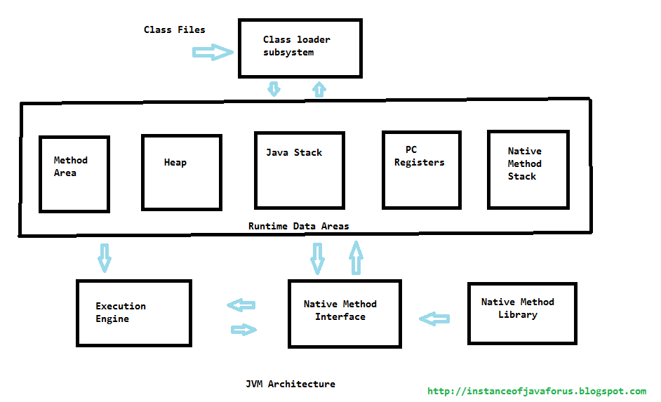
JVM

Slide 8
환경 구축하기
Java 홈페이지로 간다.(https://java.com/ko/download/)
다운로드 받는다.
설치한다.
Path를 설정한다.

Slide 9
구구단을 만들어 봅시다.
2 X 1 = 2를 출력하는 프로그램을 한번 만들어 봅시다.
어떻게 하면 될까요?

Slide 10
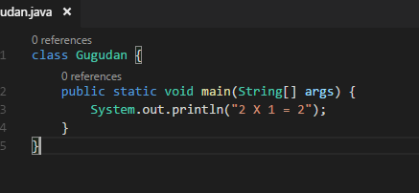
구구단을 만들어봅시다.

Slide 11
구구단을 만들어봅시다.
클래스(class)
메소드(method)
명령문(statement)

Slide 12
구구단을 만들어봅시다.
CLASS
METHOD
STATEMENT

Slide 13
그럼 한번 실행을 해볼까요?
javac Gugudan.java
java Gugudan

Slide 14
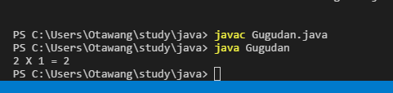
결과는?

Slide 15
그럼 다시 구구단으로
2단을 다 만들어 봅시다.

Slide 16
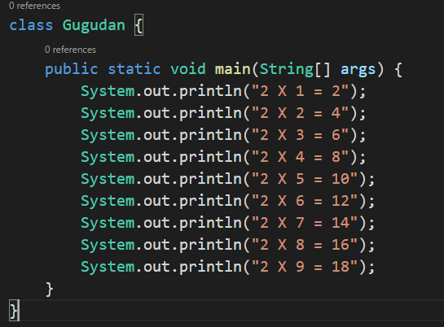
구구단2단

Slide 17
변수
단 하나의 값을 저장할 수 있는 공간
명명 규칙
대소문자 구분
예약어 사용 못함
숫자로 시작 못함
특수문자는 _, $ 만 허용
암묵적인 규칙
클래스 이름은 첫 글자가 항상 대문자
여러 단어가 이루어진 이름 첫 글자를 대문자로 (카멜 표기법)
상수는 전부 대분자. 띄어 쓰기는 _를 이용

Slide 18
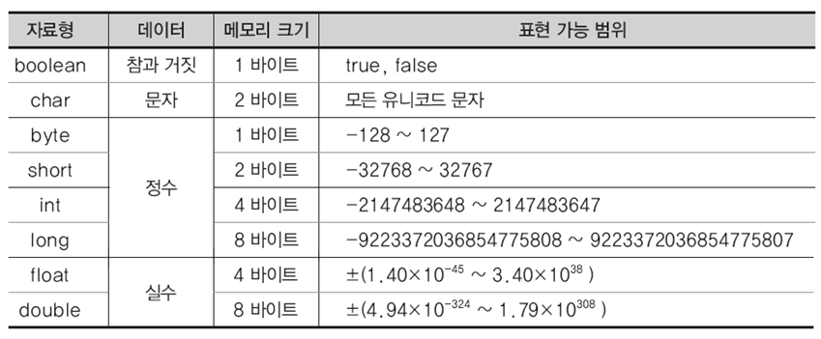
변수의 타입

Slide 19
연산자
산술연산자
대입연산자
증감연산자
비교연산자
비트연산자
논리연산자
삼항연산자

Slide 20
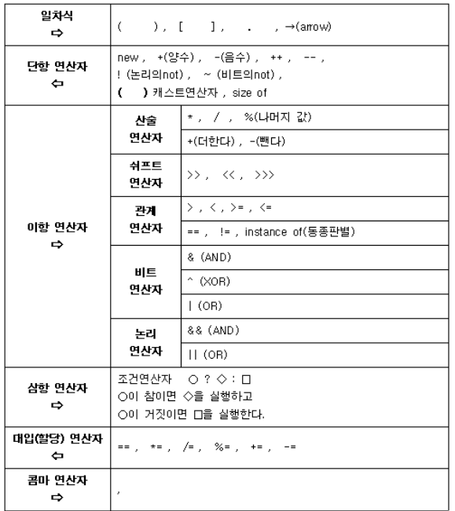
연산자 우선 순위

Slide 21
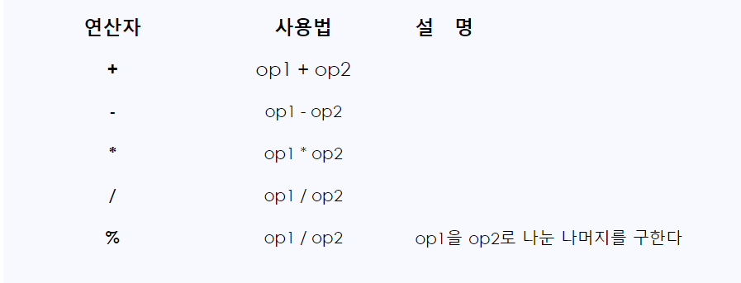
산술연산자

Slide 22
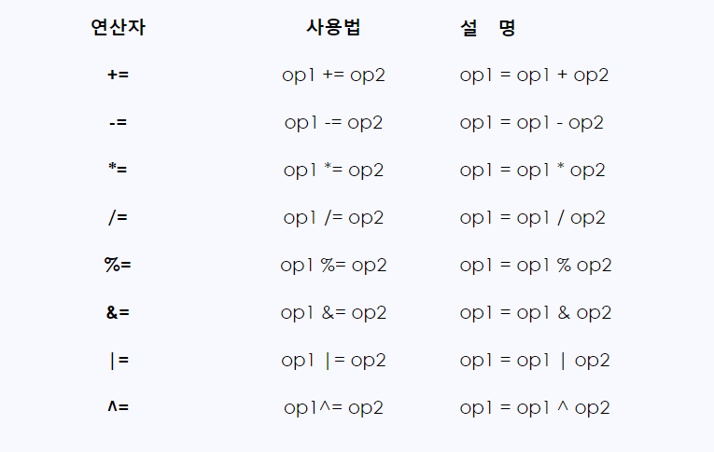
대입연산자

Slide 23
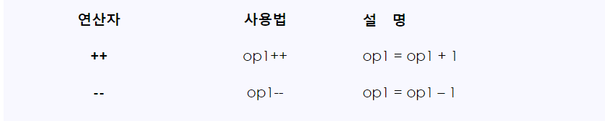
증감연산자

Slide 24
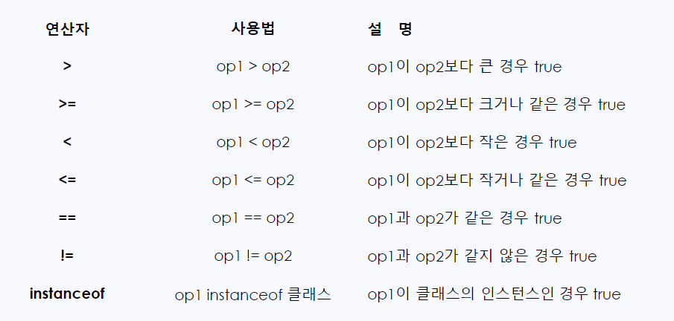
비교연산자

Slide 25
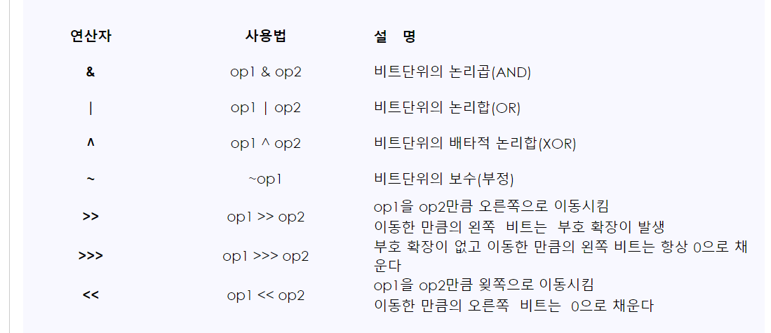
비트연산자

Slide 26
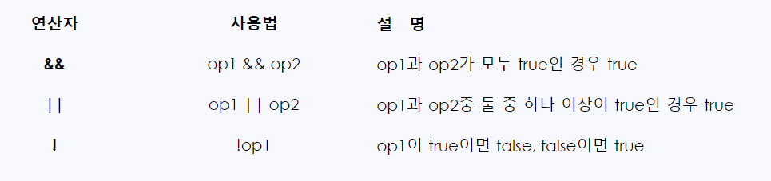
논리연산자

Slide 27
삼항연산자
조건 ? 수식1 : 수식2;
조건을 평가해서 true이면 수식1 false이면 수식2를 실행

Slide 28
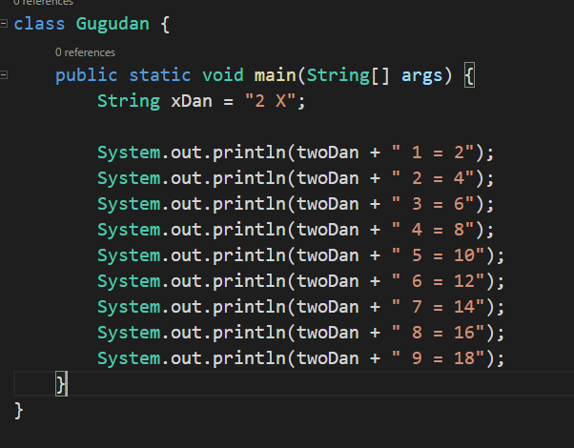
변수 배운 것을 적용합시다.

Slide 29
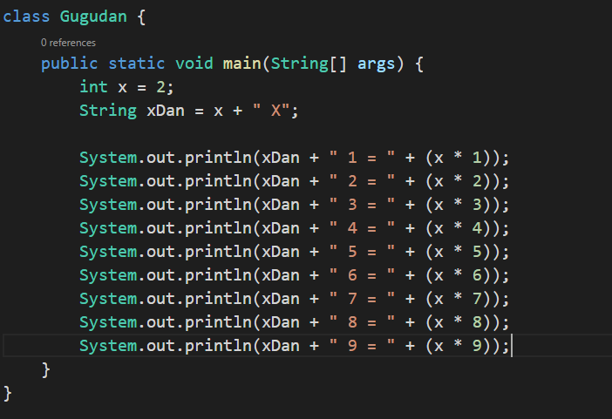
좀더 써볼까요?

Slide 30
자바에는 반복문이 있어요
For(초기화; 조건; 반목) { }
While(조건) { }

Slide 31
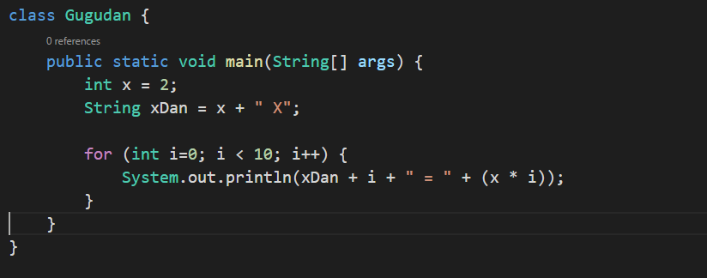
그럼 구구단을 좀 더 수정해봅시다.

Slide 32
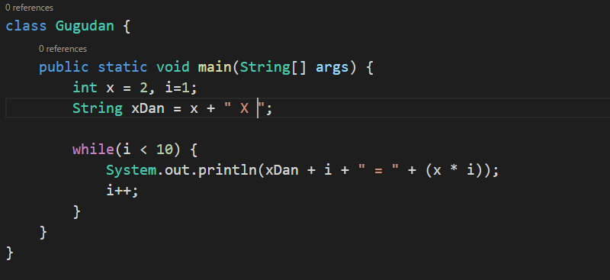
그럼 구구단을 좀 더 수정해봅시다.

Slide 33
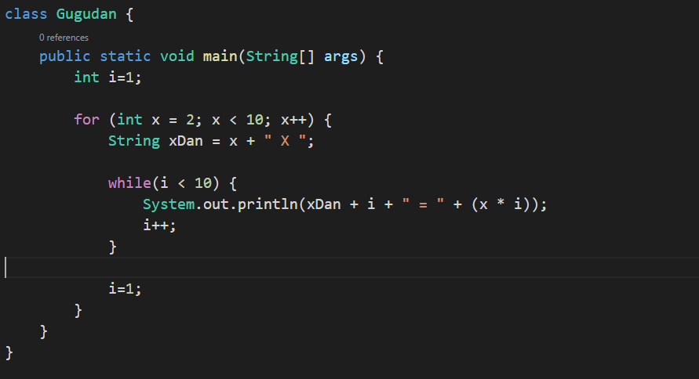
자 그럼 구구단을 완성해볼께요.

Slide 34
우린 짝수단 만 뽑고 싶어요.
어떻게 하면 될까요?

Slide 35
조건문을 사용해봅시다.
If(조건문) {} else if(조건문) {} .. Else {}
Switch case

Slide 36
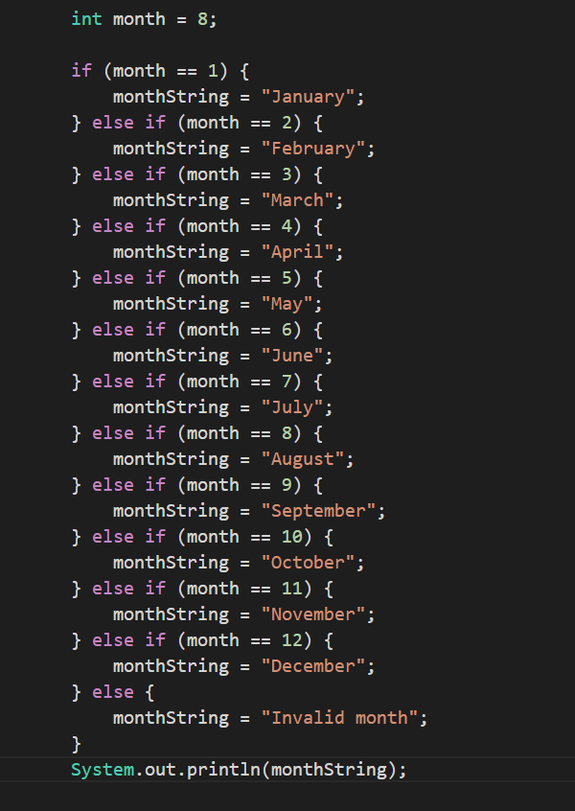
조건문의 예

Slide 37
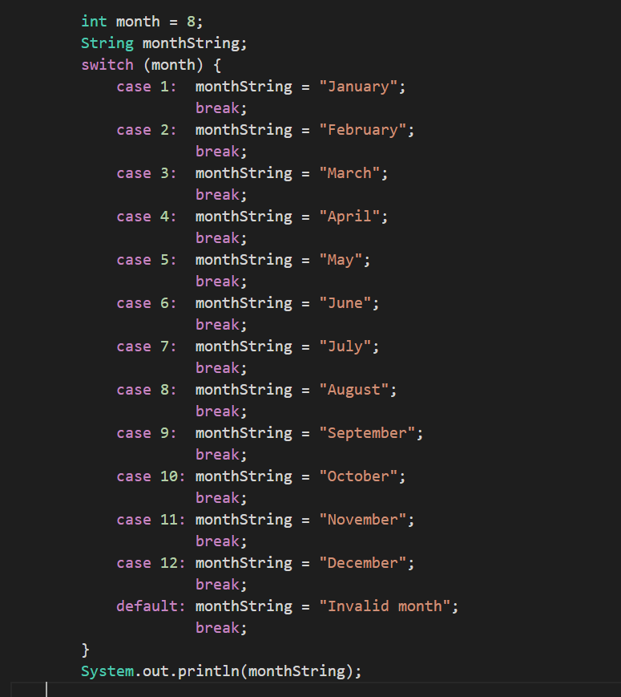
조건문의 예

Slide 38
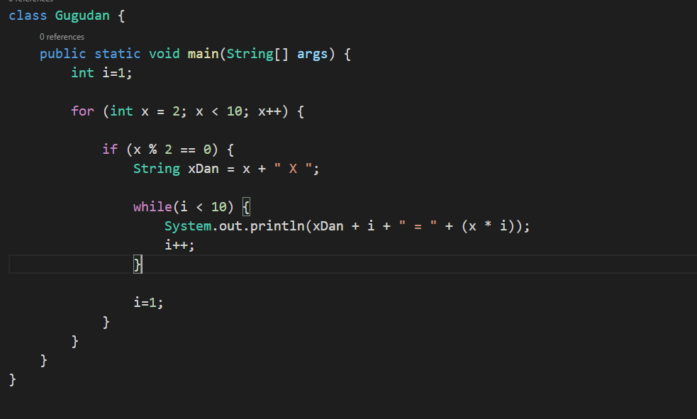
조건문을 써봅시다.

Slide 39
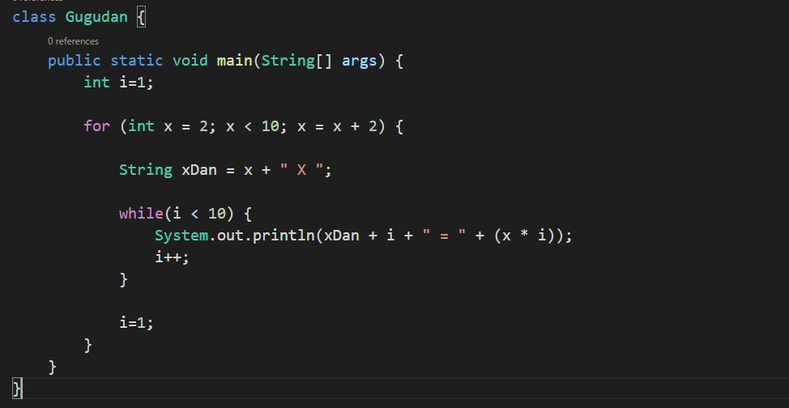
다른방법은 없을까요?

Slide 40
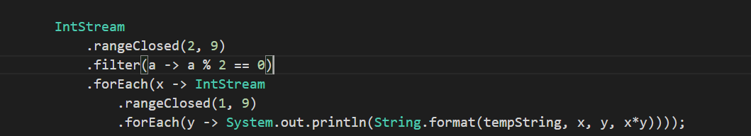
다른방법으로 해볼까요?
스트림을 써봅시다.

Slide 41
Quiz
구구단을 가로로 출력해봅시다.
2X1=2 3X1=3 …. 9X1=9 … 2X9=18 3X9=27 ….. 9X9=81
이렇게 출력되게 해보세요.

Slide 42
배열
같은 타입의 여러 변수를 하나의 묶음으로 다루는 것

Slide 43
참고자료
https://www.slideshare.net/kenu/java-start01-in-2hours?qid=19f9b719-9a29-429c-b93b-d00e4ba83b65&v=&b=&from_search=6
http://dpug.tistory.com/33#.WOTfa_nyhPY
https://namu.wiki/w/Java

